Slide 1

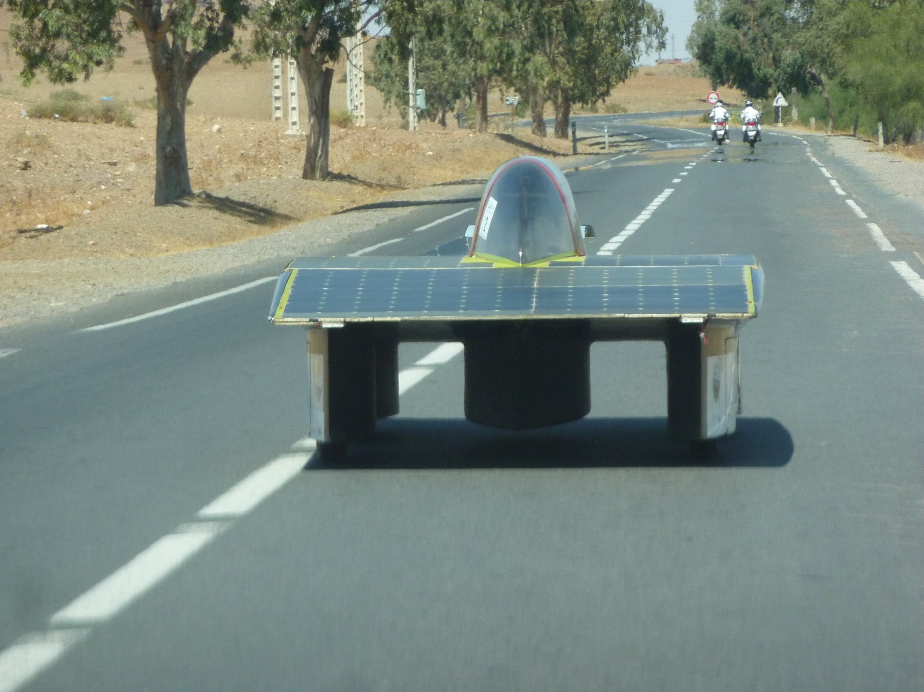
ECO SOLAR BREIZH
Jean-Luc FLEUREAU
Président Eco Solar Breizh

Slide 2
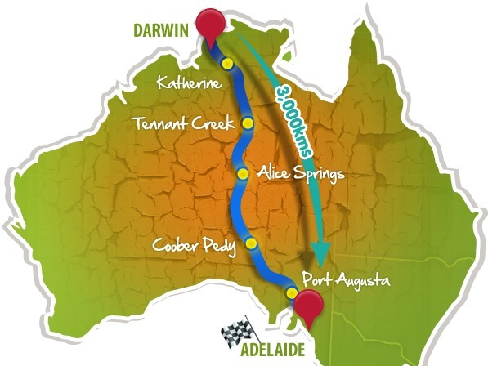






Slide 3
Chaîne énergétique d’un Véhicule électrique

Slide 4
Questions?
Les 3 premières questions à se poser:
Quelle puissance mécanique utile?
  Critères/impacts :
    Masse véhicule,
    Masse embarquée,
    Type d’usage (grande accélération, tout-terrain, urbaine…?)
Quelle tension nominale?
  Critères/impacts :
    Normes ou réglementations autorisées,
    Configuration des éléments de batterie,
    Configuration des courants max (section câble, longueur etc…),

Slide 5
Questions?
3 Quels moyens de recharge?
  Critères/impacts :
    Secteur → choix chargeur en fonction de la configuration batterie
    Panneaux solaires → disposition des cellules en fonction de la tension nominale
    Récupération énergie : pour quels usages (freinage →démarrage, amortisseurs→ électronique de bord)

Slide 6
Motorisation
Technologies :
    Brushless (puissance massique forte, très haut rendement/cher)
      Sensorless (électronique simple/pas de couple au démarrage)
      Avec capteurs effet Hall (couple au démarrage/électronique complexe)
    Courant continu (fort couple au démarrage, pas cher/lourd, bon rendement)

Slide 7
Transmission
Technologie :
    Moteur roue
      la vitesse/couple max du moteur = V/C du véhicule
      Si deux moteurs : attention au différentiel!!
      Forte masse suspendue
      Rendement espéré 95% (que de la liaison moteur/route)
    Courroie/chaîne etc…
      Système complètement modulable (plusieurs jeux de courroie/pignons/roues)
      Boite de vitesse type dérailleur
      Rendement espéré de la batterie à la route 70%
      Différentiel géré par des roues libres

Slide 8
Batteries
    Pb/gel…
      Éléments de 12v ou 24v (40€/120Wh)
      Charge lente (10% de la capacité max)
      Lourd 45wh/kg
      Chargeur classique même une alimentation stabilisée suffit
      Variation tension Charge/décharge faible (1v)
    Lithium (Li-Ion/LiFeSo4/Lipo)
      Eléments de 3,6v ou 3,7v nominal avec jusqu’à 260wh/kg espéré (10€/10Wh)
      Combinaisons classiques (14S/20S/28S (2x14S)
      BMS/BPS obligatoire!!
      Forte variation tension charge/décharge (2,9v/4,2v)
      Chargeur dédié en fonction de la configuration et complexe à modifier

Slide 9
Panneaux solaires
    Amorphe
      7% de rendement
      Fonctionne avec la lumière
      Pas cher et possibilité d’avoir des films souples
    Polycristallin
      15% de rendement
      Fonctionne au soleil uniquement
      500€/m²
      Fragile/mise en œuvre complexe
    Monocristallin
      24% de rendement
      Fonctionne au soleil uniquement
      1000€/m²
      Fragile/mise en œuvre complexe
    Triple jonction
      38% de rendement
      Fonctionne au soleil uniquement
      50 000€/m²
      Fragile/mise en œuvre complexe

Slide 10
Assemblage des Panneaux solaires
Un casse-tête!:
    Assembler les éléments de 0,575v pour générer la tension nominale
    Choisir le MPPT (Step Down ou boost)
    Installer le cas échéant des diodes anti-retour et de bypass

Slide 11
Récupération d’énergie
    Électrique
      au freinage si moteur-roue (à mettre dans une super capa pour une utilisation au redémarrage car la batterie ne peut pas toujours « avaler » la puissance générée)
      Via les mouvements cinétiques du véhicule (amortisseurs avec piezo/hydraulique..)
    Cinétique (uniquement si roue libre)
      Profiter des faibles frottement secs pour en descente redonner de l’énergie cinétique
      Piloter le véhicule en mode trapézoïdal (phase de pilotage des moteurs, consommation/ phase d’arrêt du moteur recharge des batteries)

Slide 12
La VE de la vraie vie
Légère (<300kg)
2 personnes max (voire 1 seule)
Techniquement:
4 roues
Moteur roue
LiFeSo4
Cellules solaires en gallium
Usage Urbain uniquement (30km de rayon)
Prix estimé : 250 000€

Slide 13
La VE de demain..
- Très Légère
Moteur roue multi-vitesse
Lithium air
Pile à hydrogène
Peinture photovoltaique

Slide 14
Questions?
Merci de votre attention

